Slide 1
Методология проектирования IDEF
Лекция 6. Проектирование информационных систем.
Доц. Лобанов А.А.
Каф. ИиППО

Slide 2
Реализация методологии IDEF0
Правила реализации функциональной модели в нотациях IDEF закреплены в частности в РЕКОМЕНДАЦИИ ПО СТАНДАРТИЗАЦИИ Р 50.1.028-2001
Информационные технологии поддержки жизненного цикла продукции МЕТОДОЛОГИЯ ФУНКЦИОНАЛЬНОГО МОДЕЛИРОВАНИЯ ГОССТАНДАРТ РОССИИ

Slide 3
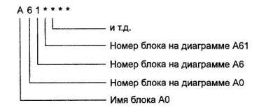
Код функционального блока формируется следующим образом:

Slide 4
На приведенном ранее слайде диаграмма является декомпозицией 1-го блока диаграммы, которая, в свою очередь, является декомпозицией 6-го блока диаграммы А0, а сами коды образуются присоединением номера блока

Slide 5
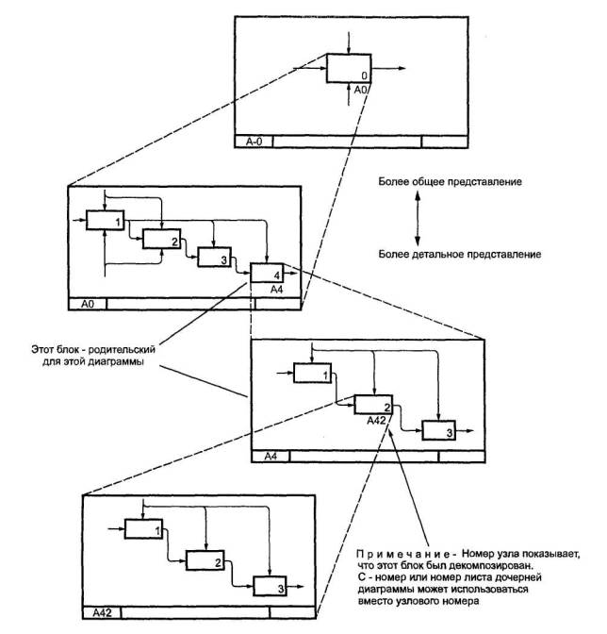
Нумерация узлов диаграмм

Slide 6
Текст и глоссарий
Диаграмме может быть поставлен в соответствие структурированный текст, представляющий собой краткий комментарий к содержанию диаграммы.
Текст используется для объяснений и уточнений характеристик, потоков, внутриблочньх соединений и т.д. Текст не должен использоваться для описания и без того понятных блоков и стрелок на диаграммах. При большом объеме текст располагается на отдельном листе модели (текстовой странице).
Глоссарий предназначен для определения аббревиатур, ключевых слов и фраз, используемых в качестве имен и меток на диаграммах. Глоссарий определяет понятия и термины, которые должны быть одинаково понимаемы всеми участниками разработки и пользователями модели, чтобы правильно интерпретировать ее содержание. Глоссарий составляется с любой необходимой степенью подробности.

Slide 7
Стрелки как ограничения
Стрелки на диаграмме IDEF0, представляя данные или материальные объекты, одновременно задают своего рода ограничения (условия). Входные и управляющие стрелки блока, соединяющие его с другими блоками или внешней средой, описывают условия, которые должны быть выполнены для того, чтобы реализовалась функция, записанная в качестве имени блока.

Slide 8
Методика разработки функциональных моделей в среде IDEF0
Материальный поток - непрерывное или дискретное множество материальных объектов, распределенное во времени.
Информационный поток - множество информационных объектов, распределенное во времени.
Информация, участвующая в процессах, операциях, действиях и деятельности в целом, может быть классифицирована на три группы:
- ограничительная;
- описательная;
- предписывающая (управляющая).

Slide 9
Ограничительная информация - сведения о том, что нельзя делать:
а) никогда, ни при каких обстоятельствах (кроме, быть может, форс-мажорных), в любой фазе жизненного цикла и на любом этапе функционирования системы в целом;
б) в рамках функционирования конкретного блока.
Ограничительная информация содержится в законах, подзаконных актах, международных, государственных и отраслевых стандартах, а также в специальных внутренних положениях и документах предприятия, в частности, в технических требованиях, условиях, регламентах и т.д.

Slide 10
Описательная информация - сведения об атрибутах объекта (потока), преобразуемого функциональным блоком. Содержится в чертежах, технических и иных описаниях, реквизитах и других документах, являясь неотъемлемым компонентом объекта в течение всего жизненного цикла. Эта информация сама преобразуется (изменяется) в результате выполнения функции.
Предписывающая (управляющая) информация - сведения о том, как, при каких условиях и по каким правилам следует преобразовать объект (поток) на входе в объект (поток) на выходе блока. Содержится в технологических (в широком смысле) инструкциях, руководствах, документах, определяющих «настройки» и характеристики блока.

Slide 11
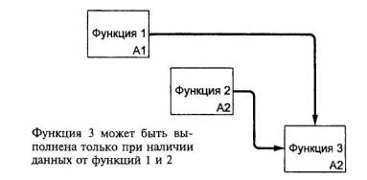
Стрелки как ограничения

Slide 12
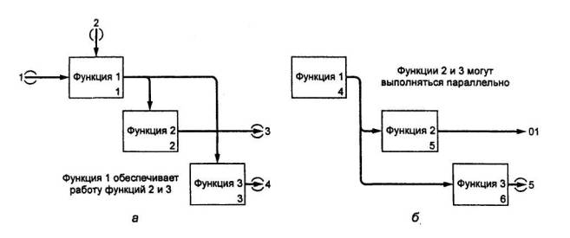
Параллельное функционирование
Различные функции в модели могут быть выполнены параллельно, если удовлетворяются необходимые ограничения (условия). Как показано ниже, один блок может создать данные (а) или материальные объекты (б), необходимые для параллельной работы нескольких блоков.

Slide 13
Ветвление и слияние сегментов стрелок
Ветвление и слияние стрелок призвано уменьшить загруженность диаграмм графическими элементами (линиями).
Чтобы стрелки и их сегменты правильно описывали связи между блоками-источниками и блоками-потребителями, используется аппарат меток. Метки связываются с сегментами посредством тильд. При этом между сегментами возникают определенные отношения:

Slide 14
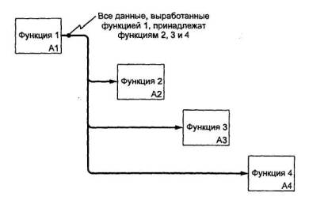
- непомеченные сегменты содержат все объекты указанные в метке стрелки перед ветвлением (то есть все объекты принадлежат каждому из сегментов);

Slide 15
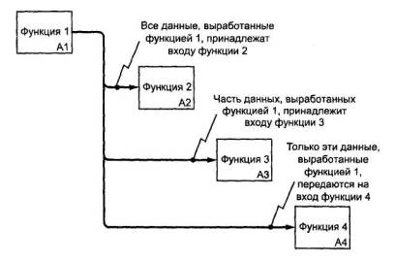
- сегменты, помеченные после точки ветвления, содержат все объекты, указанные в метке стрелки перед ветвлением, или их часть, описываемую меткой каждого конкретного сегмента;

Slide 16
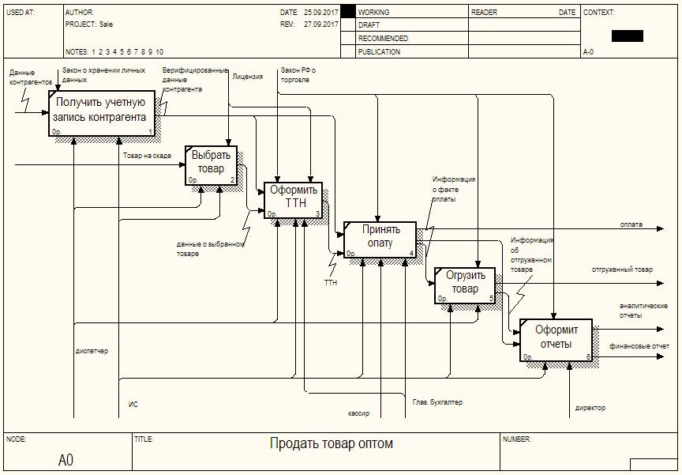

Slide 17
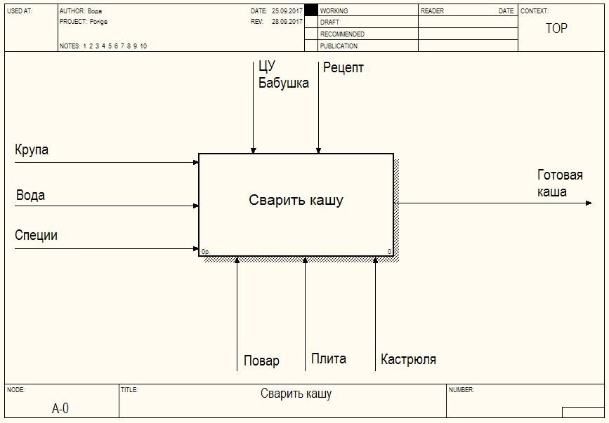

Slide 18
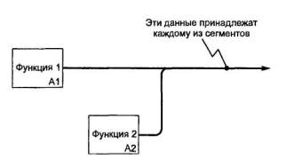
- при слиянии непомеченных сегментов объединенный сегмент стрелки содержит все объекты, принадлежащие сливаемым сегментам и указанные в общей метке стрелки после слияния;

Slide 19
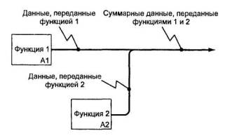
при слиянии помеченных сегментов объединенный сегмент содержит все или некоторые объекты, принадлежащие сливаемым сегментам и перечисленные в общей метке после слияния;
если общая метка после слияния отсутствует, это означает, что общий сегмент передает все объекты, принадлежащие сливаемым сегментам;

Slide 20
Отношения блоков
В методологии IDEF0 существует шесть типов отношений между блоками в пределах одной диаграммы:
- доминирование;
- выход - вход;
- выход - управление;
- обратная связь по управлению;
- обратная связь по входу;
- выход - механизм.

Slide 21
Первое из перечисленных отношений определяется взаимным расположением блоков на диаграмме. Предполагается, что блоки, расположенные на диаграмме выше и левее, «доминируют» над блоками, расположенными ниже и правее. «Доминирование» понимается как влияние, которое один блок оказывает на другие блоки диаграммы.
Остальные пять отношений описывают связи между блоками и изображаются соответствующими стрелками.

Slide 22
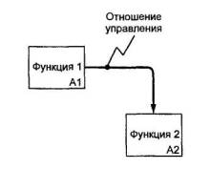
Отношения управления и выход - вход являются простейшими, поскольку отражают прямые взаимодействия, которые понятны и очевидны.
Отношение управления возникает, когда выход одного блока служит управляющим воздействием на блок с меньшим доминированием.

Slide 23
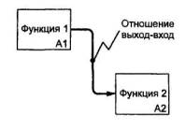
Отношение выход - вход возникает при соединении выхода одного блока с входом другого блока с меньшим доминированием;

Slide 24
Обратная связь
Обратная связь по управлению и обратная связь по входу являются более сложными типами отношений, поскольку они представляют итерацию (выход функции влияет на будущее выполнение других функций с большим доминированием, что впоследствии влияет на исходную функцию).

Slide 25
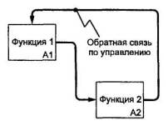
Обратная связь по управлению возникает, когда выход некоторого блока создает управляющее воздействие на блок с большим доминированием;

Slide 26
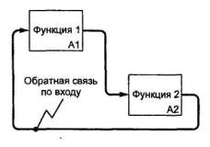
Отношение обратной связи по входу имеет место, когда выход блока становится входом другого блока с большим доминированием;

Slide 27
Связи «выход - механизм»
Связи «выход - механизм» отражают ситуацию, при которой выход одной функции становится средством достижения цели для другой. Связи «выход - механизм» возникают при отображении в модели процедур пополнения и распределения ресурсов, создания или подготовки средств для выполнения функций системы (например приобретение или изготовление требуемых инструментов и оборудования, обучение персонала, организация физического пространства, финансирование, закупка материалов и т.д.;

Slide 28
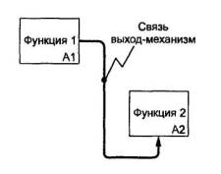
Пример связи «выход – механизм»

Slide 29
Отношения между блоками диаграммы и другими диаграммами
Все описанные выше отношения отображаются внутренними стрелками, то есть такими, которых оба конца связаны с блоками диаграммы. Отношения между блоками диаграммы и другими диаграммами, являющимися по отношению к рассматриваемой диаграмме окружающей среде (окружением), описываются граничными стрелками

Slide 30
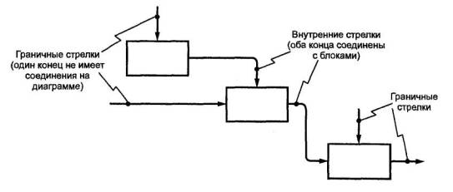
Граничные стрелки

Slide 31
Граничные стрелки
На обычной (неконтекстной) диаграмме граничные стрелки представляют входы, управления выходы или механизмы родительского блока диаграммы. Источник или потребитель граничных стрелок можно обнаружить, только изучая родительскую диаграмму. Все граничные стрелки на дочерней диаграмме (за исключением некоторых) должны соответствовать стрелкам родительского блока, как показано на следующем слайде:

Slide 32
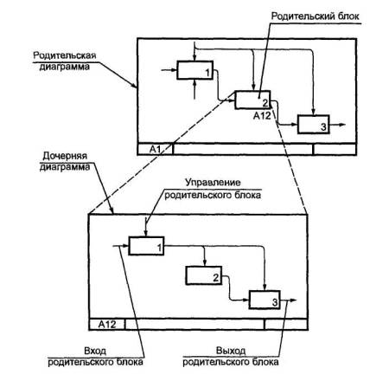

Slide 33
ICOM-кодирование граничных стрелок
ICOM-коды связывают граничные стрелки на дочерней диаграмме со стрелками родительского блока. Нотация, названная ICOM-кодом, определяет значения соединений. Буквы I, С, О или М, приведенные около несвязанного конца граничной стрелки на дочерней диаграмме, идентифицируют стрелку как Вход (Input), Управление (Control), Выход (Output) или Механизм (Mechanism) в родительском блоке. Число следует за заглавной буквой аббревиатуры, определяющим относительное положение точки подключения стрелки к родительскому блоку; это положение определяется слева направо или сверху вниз. Например, код «С3» возле граничной стрелки на дочерней диаграмме указывает, что эта стрелка соответствует третьей (считая слева) управляющей стрелке родительского блока.

Slide 34
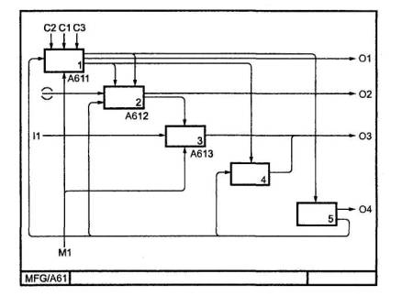
Пример ICOM кодирования

Slide 35
Это кодирование связывает каждую дочернюю диаграмму со своим родительским блоком. Если блоки на дочерней диаграмме подвергаются дальнейшей декомпозиции и подробно описываются на дочерних диаграммах следующего уровня, то на каждую новую диаграмму назначаются новые ICOM-коды, связывающие граничные стрелки этих диаграмм со стрелками их родительских блоков.
Иногда буквенные ICOM-коды, определяющие роли граничных стрелок (вход, управление, механизм), могут меняться при переходе от родительского блока к дочерней диаграмме. Например управляющая стрелка в родительском блоке может быть входом на дочерней диаграмме. Аналогично, вход родительского блока может быть управлением для одного или нескольких дочерних блоков.

Slide 36
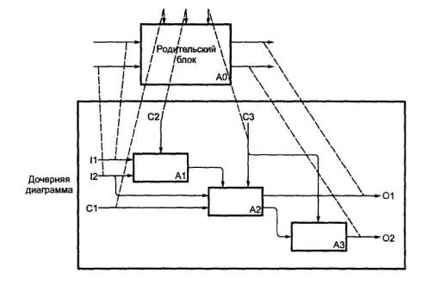
Примеры изменения ролей стрелок

Slide 37
Стрелки, помещенные в «туннель»
Туннелирование может быть применено для изображения малозначимых стрелок. Если на какой-либо диаграмме нижнего уровня необходимо изобразить малозначимые данные или объекты, которые не обрабатываются или не используются работами на текущем уровне, то их необходимо направить на вышестоящий уровень (на родительскую диаграмму). Если эти данные не используются на родительской диаграмме, их нужно направить еще выше, и т. д. В результате малозначимая стрелка будет изображена на всех уровнях и затруднит чтение всех диаграмм, на которых она присутствует.
Выходом является туннелирование стрелки на самом нижнем уровне. Такое туннелирование называется "не-в-родительской-диаграмме".

Slide 38
Другим примером туннелирования может быть ситуация, когда стрелка механизма мигрирует с верхнего уровня на нижний, причем на нижнем уровне этот механизм используется одинаково во всех работах без исключения. (Предполагается, что не нужно детализировать стрелку механизма, т. е. стрелка механизма на дочерней работе именована до разветвления, а после разветвления ветви не имеют собственного имени). В этом случае стрелка механизма на нижнем уровне может быть удалена, после чего на родительской диаграмме она может быть туннелирована, а в комментарии к стрелке или в словаре можно указать, что механизм будет использоваться во всех работах дочерней диаграммы декомпозиции. Такое туннелирование называется "не-в-дочерней-работе"

Slide 39
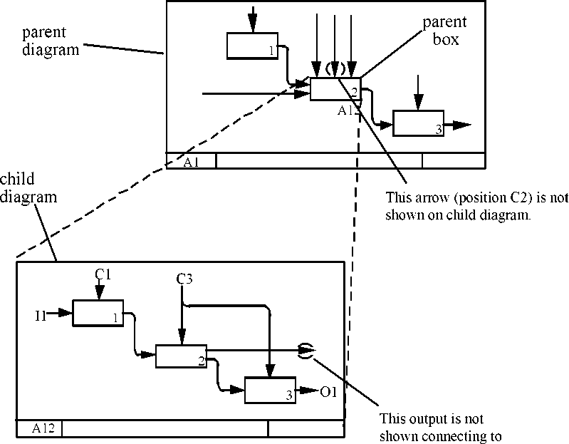

Slide 40
Каждая диаграмма IDEF0 изображается на стандартном бланке, именуемом мастер-страницей. Бланк снабжен верхним и нижним штампами, содержащими информацию как о конкретной диаграмме, так и в целом о проекте, в состав которого входит диаграмма.
Мастер-страница содержит шаблон (бланк), который копируется на каждую страницу модели. Мастер-страница содержит три области.

Slide 41
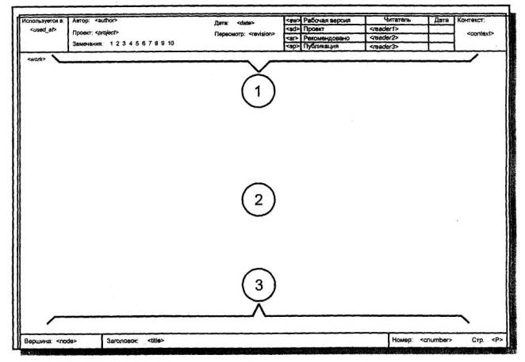
1 Область проектной информации - в верхней части страницы. 2 Рабочая область, в которой располагается диаграмма или другая информация - в центральной части страницы. 3 Область идентификации - вдоль нижнего края страницы.

Slide 43
Ссылочные выражения (коды)
Ссылочные выражения (коды) присваиваются всем элементам модели: диаграммам, блокам, стрелкам и примечаниям. Ссылочные выражения затем могут использоваться в различных контекстах для точного указания на нужный элемент модели.

Slide 44
Номера блоков
Каждому блоку на диаграмме присваивается номер, помещаемый в нижнем правом внутреннем углу блока. Эта система нумерации необходима для однозначной идентификации блоков в пределах диаграммы и для генерации узловых номеров. Эти номера используются также для ссылок на блоки в тексте и глоссарии.

Slide 45
Узловые номера
Узловой номер базируется на положении блока в иерархии модели. Обычно узловой номер формируется добавлением номера блока к номеру диаграммы, на которой он появляется.
Каждая модель IDEF0 должна также иметь по крайней мере одну дочернюю диаграмму, содержащую декомпозицию блока А0 на 3 ... 6 дочерних блоков. Этим блокам присваиваются уникальные узловые номера А1, А2, A3, ..., А6. Таким образом, последовательность [А0, А1, . . ., А2, . . ., A3, . . .] начинает нумерацию узлов для любой модели.

Slide 46
Перечень узлов
Перечень узлов представляет информацию о входящих в модель узлах в форме списка, напоминающего обычное оглавление и отражающего иерархическую структуру модели, как показано ниже:
А0 Производить продукт
А1 Планировать производство
А11 Выбрать технологию производства
А12 Оценить требуемое время и затраты на производство
А13 Разработать производственные планы
А14 Разработать план вспомогательных действий
А2 Разрабатывать и управлять графиком выпуска и ресурсами
А21 Разработать основной график
А22 Разработать график координации работ
А23 Оценивать затраты и приобретать ресурсы
А24 Следить за выполнением графика и расходом ресурсов
A3 Планировать выпуск продукции

Slide 47
Дерево узлов
Разработанная модель IDEF0 со всеми уровнями структурной декомпозицией может быть представлена на единственной диаграмме в виде дерева узлов, дополняющего перечень узлов. Для изображения этого дерева нет стандартного формата. Единственное требование состоит в том, что вся иерархия узлов модели должна быть представлена наглядно и понятно.

Slide 48
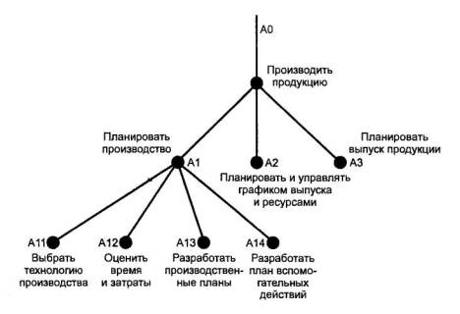
Пример дерева узлов показан на рисунке:

Slide 49
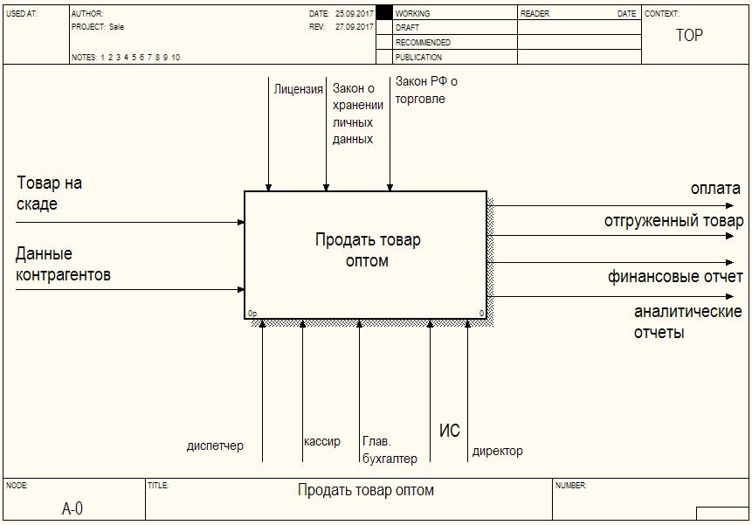

Slide 51
Правила построения диаграмм
При построении диаграмм необходимо выполнять следующие правила.
1 В составе модели должна присутствовать контекстная диаграмма А-0, которая содержит только один блок. Номер единственного блока на контекстной диаграмме А-0 должен быть 0.
2 Блоки на диаграмме должны располагаться по диагонали - от левого верхнего до правого нижнего угла диаграммы в порядке присвоенных номеров. Блоки на диаграмме, расположенные вверху слева, «доминируют» над блоками, расположенными внизу справа.

Slide 52
«Доминирование» понимается как влияние, которое блок оказывает на другие блоки диаграммы. Расположение блоков на листе диаграммы отражает авторское понимание доминирования. Таким образом, топология диаграммы показывает, какие функции оказывают большее влияние на остальные. При параллельном функционировании блоков отношение доминирования часто носит формальный характер, и диагональное расположение блоков лишь способствует читаемости диаграммы.

Slide 53
3 Диаграммы (кроме диаграммы А-0) должны содержать не менее трех и не более шести блоков. Эти ограничения поддерживают сложность диаграмм на уровне, доступном для чтения, понимания и использования.
Диаграммы с количеством блоков менее трех вызывают серьезные сомнения в необходимости декомпозиции родительской функции. Диаграммы с количеством блоков более шести сложны для восприятия читателями и вызывают у автора трудности при внесении в нее всех необходимых графических объектов и меток.

Slide 54
4 Каждый блок не контекстной диаграммы получает номер, помещаемый в правом нижнем углу; порядок нумерации - от верхнего левого к нижнему правому блоку (от 1 до 6).
5 Каждый блок, подвергнутый декомпозиции, должен иметь ссылку на дочернюю диаграмму; ссылка (например узловой номер, С-номер или номер страницы) помещается под правым нижним углом блока.
6 Имена блоков (выполняемых функций) и метки стрелок должны быть уникальными. Если метки стрелок совпадают, это значит, что стрелки отображают тождественные данные.

Slide 55
7 При наличии стрелок со сложной топологией целесообразно повторить метку для удобства ее идентификации.
8 Следует обеспечить максимальное расстояние между блоками и поворотами стрелок, а также между блоками и пересечениями стрелок для облегчения чтения диаграммы. Одновременно уменьшается вероятность того, что две разные стрелки будут перепутаны.
9 Блоки всегда должны стрелки по входу, управлению и механизму. В исключительных случаях могут не иметь выходных стрелок.

Slide 56
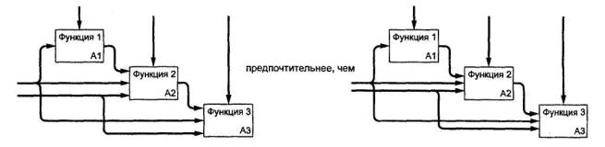
10 Если одни и те же данные служат и для управления, и для входа, вычерчивается только стрелка управления. Этим подчеркивается управляющий характер данных и уменьшается сложность диаграммы.
11 Максимально увеличенное расстояние между параллельными стрелками облегчает размещения меток, их чтение и позволяет проследить пути стрелок.

Slide 57
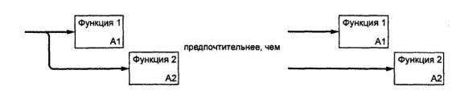
12 Стрелки связываются (сливаются), если они представляют сходные данные и их источник не указан на диаграмме.

Slide 58
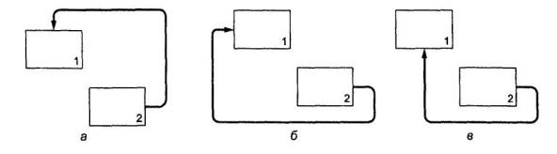
13 Обратные связи по управлению должны быть показаны как «вверх и над»; Обратные связи по входу должны быть показаны как «вниз и под»; Так же показываются обратные связи посредством механизма;
Таким образом обеспечивается показ обратной связи при минимальном числе линий и пересечений.

Slide 59
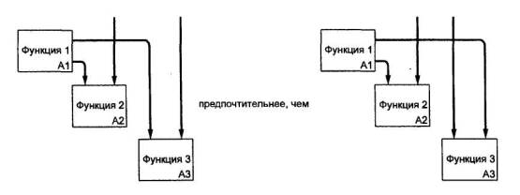
16 Если возможно, стрелки присоединяются к блокам в одной и той же позиции. Тогда соединение стрелок конкретного типа с блоками будет согласованным и чтение диаграммы упростится.

Slide 60
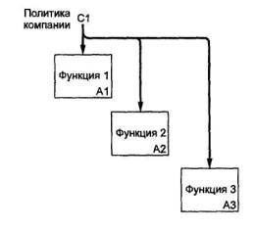
18 Блоки (функции) дочерней диаграммы являются сопряженными через среду (диаграмму или родительский блок), если они имеют связи с источником, генерирующим данные, без конкретного определения того, как отдельные части данных относятся к какому-либо блоку;

Slide 61
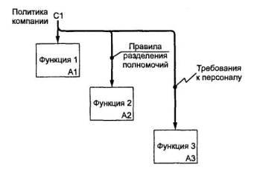
19 Тип интерфейса, показанный на данном слайде, предпочтителен, поскольку в этом случае определяются конкретные данные, относящиеся к каждому блоку.

Slide 62
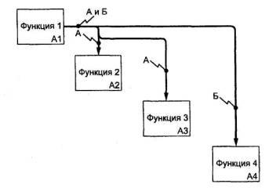
20 Необходимо использовать (там, где это целесообразно) выразительные возможности ветвящихся стрелок;

Slide 63
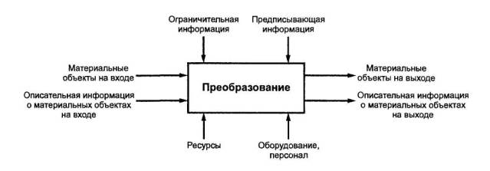
Схематическое изображение связей преобразующего блока в соответствии с соглашениями системы IDEF0. Ограничительная и предписывающая информация изображается стрелками, присоединяемыми к блоку на стороне управления, а описательная информация поступает на вход блока и формируется на его выходе, отображаясь стрелками входа и выхода соответственно.
Материальный поток и описывающий его информационный поток везде,
где это не вызывает недоразумений, можно изображать одной стрелкой.

Slide 64
Классификация функций, моделируемых блоками IDEF0
Практика построения функциональных моделей требует введения классификации явлений и событий, отображаемых в моделях. Такая классификация облегчает выбор глубины декомпозиции моделируемых систем и способствует выработке единообразных подходов и приемов моделирования в конкретных предметных областях.
Классификация делит все функции на четыре основных и два дополнительных вида. Каждая рубрика в классификации представляет собой класс преобразующих блоков, экземпляры которого возникают и используются при моделировании конкретной системы.

Slide 65
а) Основные виды функций:
1 Деятельность (синонимы: дело, бизнес) - совокупность процессов, выполняемых (протекающих) последовательно или/и параллельно, преобразующих множество материальных или/и информационных потоков во множество материальных или/и информационных потоков с другими свойствами. Деятельность осуществляется в соответствии с заранее определенной и постоянно корректируемой целью, с потреблением финансовых, энергетических, трудовых и материальных ресурсов, при выполнении ограничений со стороны внешней среды.
В модели IDEF0 деятельность описывается блоком А0 на основной контекстной диаграмме А-0.

Slide 66
!
При моделировании крупных, многопрофильных структур (фирм, организаций, предприятий), которые по своему статусу занимаются различными видами деятельности, последние представляют собой различные экземпляры класса «деятельность» и могут найти отражение в дополнительной контекстной диаграмме А-1. В этом случае общая модель сложной структуры будет состоять из ряда частных моделей, каждая из которых относится к конкретному виду деятельности.

Slide 67
2 Процесс (синоним: бизнес-процесс) - совокупность последовательно или/и параллельно выполняемых операций, преобразующая материальный или/и информационный потоки в соответствующие потоки с другими свойствами. Процесс протекает в соответствии с управляющими директивами, вырабатываемыми на основе целей деятельности. В ходе процесса потребляются финансовые, энергетические, трудовые и материальные ресурсы и выполняются ограничения со стороны других процессов и внешней среды.

Slide 68
3 Операция - совокупность последовательно или/и параллельно выполняемых действий, преобразующих объекты, входящие в состав материального или/и информационного потока, в соответствующие объекты с другими свойствами. Операция выполняется: а) в соответствии с директивами, вырабатываемыми на основе директив, определяющих протекание процесса, в состав которого входит операция; б) с потреблением всех видов необходимых ресурсов; в) с соблюдением ограничений со стороны других операций и внешней среды.

Slide 69
4 Действие - преобразование какого-либо свойства материального или информационного объекта в другое свойство. Действие выполняется в соответствии с командой, являющейся частью директивы на выполнение операции, с потреблением необходимых ресурсов и с соблюдением ограничений, налагаемых на осуществление операции.

Slide 70
5 Субдеятельность - совокупность нескольких процессов в составе деятельности, объединенная некоторой частной целью (являющейся «подцелью» деятельности).
6 Подпроцесс - группа операций в составе процесса, объединенная технологически или организационно.
Понятия группы а) образуют естественную иерархию блоков на IDEF0-диаграммах при декомпозиции, предусматривая четыре уровня последней. При анализе сложных видов деятельности могут потребоваться промежуточные уровни декомпозиции, основанные на применении функций группы.
Уровни декомпозиции, детализирующие действия, естественно считать состоящими из элементарных или простых функций.

Slide 71
Организационно-технические структуры и механизмы IDEF0-моделей
Все функции, входящие в приведенную выше классификацию, находятся между собой в отношениях иерархической подчиненности по принципу «сверху вниз»: деятельность - субдеятельность - процесс - подпроцесс - операция - действие. Согласно методологии IDEF0 каждая функция выполняется посредством механизма. В большинстве систем, анализируемых при помощи функциональных моделей, такими механизмами служат организационно-технические структуры.

Slide 72
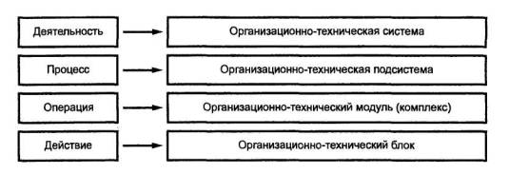
Одним из концептуальных принципов функционального моделирования является «отделение «организации» от функций». Вместе с тем анализ показывает что между иерархией функций (преобразований) и иерархией механизмов существует соответствие, иллюстрируемое рисунком.

Slide 73
Организационно-техническая система - организационная структура, персонал и комплекс технических средств (оборудование), необходимые для осуществления деятельности.
Организационно-техническая подсистема - часть организационно-технической системы, обеспечивающая протекание процесса (субдеятельности).
Организационно-технический комплекс (модуль) - часть организационно-технической подсистемы, предназначенная для выполнения операции.

Slide 74
Организационно-технический блок - часть организационно-технического комплекса, обеспечивающая выполнение действия.
Таким образом, при корректном построении модели (без априорной привязки к «организации») появляется возможность связать ее блоки на разных уровнях декомпозиции с объектами организационно-технической структуры, выступающими в качестве механизмов. В этом случае организационно-техническая структура становится результатом функционального моделирования.

Slide 75
Во многих моделях находит или должно находить отражение явление, состоящее в формировании или специфической настройке (перестройке) механизмов в ходе деятельности. Это явление часто именуется реинжинирингом производства и/или бизнес-процессов на предприятии (в организации).
Явление отражается в модели как субдеятельность, поскольку почти всегда состоит из нескольких процессов. Укрупненная схема этой субдеятельности приведена на рисунке

Slide 76
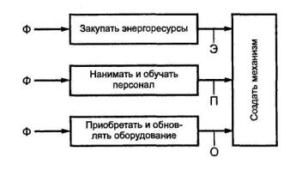
Э - энергия, П - персонал, О - оборудование, Ф - финансы

Slide 77
Согласно схеме входом и одновременно потребляемым ресурсом субдеятельности являются финансы, преобразуемые в другие виды ресурсов - энергетические, трудовые, материальные (оборудование, вспомогательные материалы и т.д.). Механизм любого уровня обеспечивает выполнение деятельности (процесса, операции, действия), потребляя ресурсы: финансовые, энергетические, трудовые, непосредственно или с помощью промежуточных преобразований, то есть специфических процессов, которые можно назвать поддерживающими, обеспечивающими или вспомогательными (по аналогии с вспомогательными производствами, цехами, участками на машиностроительном предприятии) по отношению к основным процессам, где происходят преобразования, однозначно обусловленные целью деятельности.

Slide 78
Управление - особый вид процесса, операции, действия
Один из общих принципов методологии IDEF0 требует, чтобы к каждому блоку на диаграмме была присоединена хотя бы одна управляющая стрелка, отображающая условия правильного функционирования блока. Ниже сформулирован ряд определений и методических положений, которыми следует руководствоваться при отражении управлений на функциональных моделях.

Slide 79
Управление деятельностью - процесс, состоящий как минимум из следующих операций:
- формулирование цели деятельности;
- оценивание ресурсов, необходимых для осуществления деятельности и их сопоставление с имеющимися ресурсами;
- сбор информации об условиях протекания и фактическом состоянии деятельности («глобальная» обратная связь);
- выработка и принятие решений, направленных на достижение целей, в частности, решений о распределении ресурсов по процессам, входящим в состав деятельности; оформление решений в виде директив на управление процессами;
- реализация решений (исполнение директив) и оценка их результатов («локальная обратная связь»);
- корректировка (в случае необходимости, например при нехватке ресурсов) ранее сформулированных целей (самонастройка, адаптация).

Slide 80
Управление процессом - операция, состоящая как минимум из следующих действий:
- анализ директивы на управление процессом, ее декомпозиция на директивы управления операциями;
- сбор (прием по каналам связи) информации о ходе выполнения операций, ее обобщение и формирование сведений о состоянии процесса; передача данных в подсистему управления деятельностью;
- сопоставление информации о ходе операций с данными директив и выработка локальных решений, направленных на устранение отклонений;
- корректировка (в случае необходимости) директив на выполнение операций.

Slide 81
Управление операцией - действие, состоящее в выработке на основании директивы на управление операцией команд на управление действиями, в реализации этих команд, оценке результатов выполнения, передаче необходимой информации в комплекс управления процессом, корректировке команд в случае необходимости

Slide 82
Блоки управления должны присутствовать на каждой IDEF0-диаграмме (кроме тех, которые являются декомпозициями самих таких блоков). Через них осуществляются управляющие воздействия на остальные блоки диаграммы. Именно эти блоки воспринимают ограничивающую и предписывающую информацию и преобразуют ее в соответствующие директивы и команды. Имена блоков управления, как правило, содержат глагол «Управлять…».
Стрелки, исходящие из блока с именем «Управлять...», описывают централизованную схему управления (управленческую «вертикаль»). Возможны варианты структур, в которых выходная информация одного из блоков является управляющей для другого. Это отображает децентрализацию управления («горизонтальные» связи)

Slide 83
Эффективность и производительность труда разработчиков функциональных моделей могут быть повышены за счет применения типовых моделей и отдельных диаграмм, ориентированных на применение в конкретных предметных областях. Так, например, на основе представлений о жизненном цикле продукции (изделия) можно предложить типовую диаграмму уровня А0 для промышленного предприятия, которая может иметь вид, схематически показанный на следующем слайде.
Фрагмент типовой модели промышленного предприятия в формате IDEF0

Slide 84
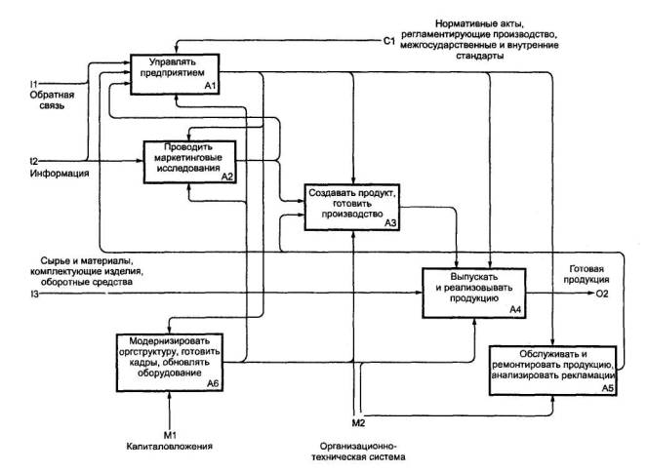
Аналогичные типовые модели могут быть разработаны для других видов бизнеса (оказание услуг, транспорт, банковское дело, финансовая деятельность и т.д.).

Slide 85
Спасибо за внимание!

